Slide 1


Planningstool voor Ziekenhuisdienst
Stagementors: Van Vlierberghe Mitch en ⁠Melis Michel
Stagebegeleider: Herman Bruno
Stagiaire: El Moussaoui Nabil

Slide 2



Inleiding
Ventigrate
Project
Groei

Slide 3



Ventigrate
Wie is
Ventigrate?
Waarom
Ventigrate?
Wat doet
Ventigrate?

Slide 4
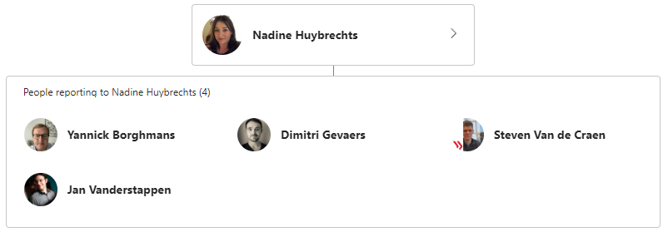
Wie is Ventigrate?

Slide 5

Waarom Ventigrate?
LinkedIn
React
.NET
Missie

Slide 6
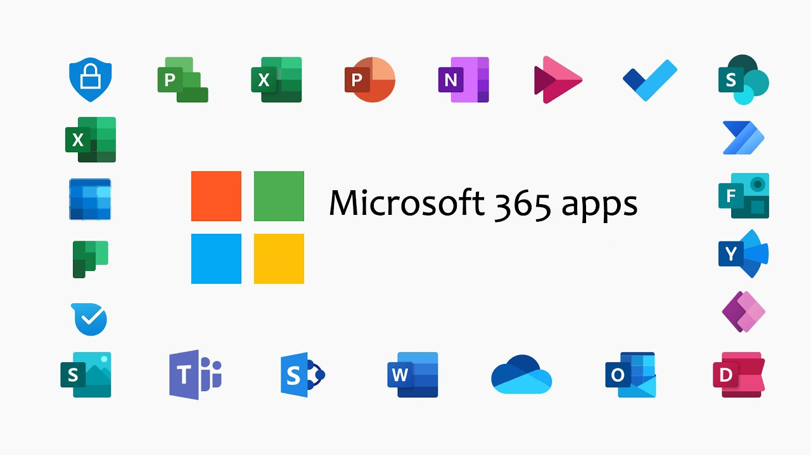
Wat doet Ventigrate?

Slide 7

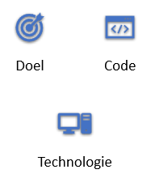
Wie is Ventigrate?

Slide 8
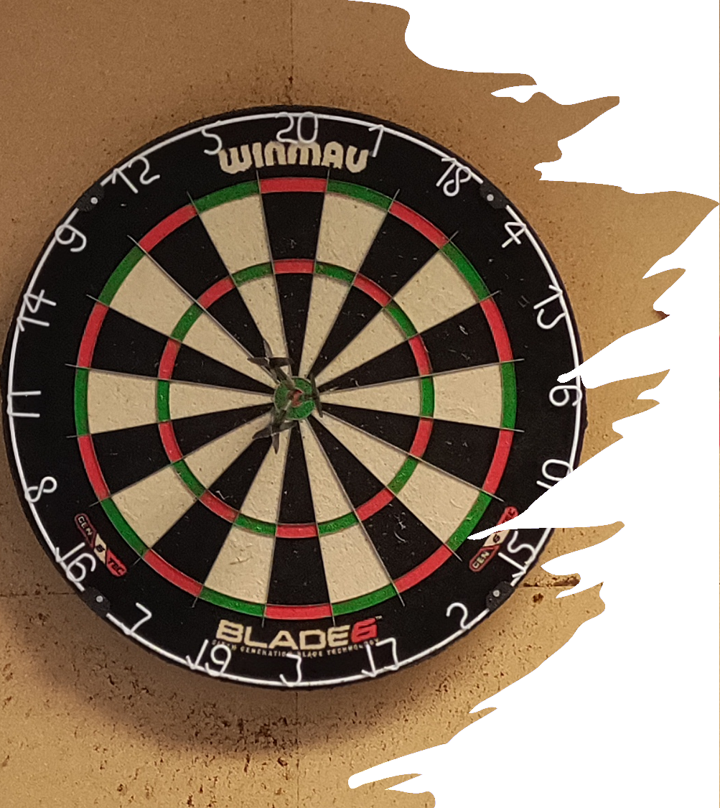
Doel

Slide 9
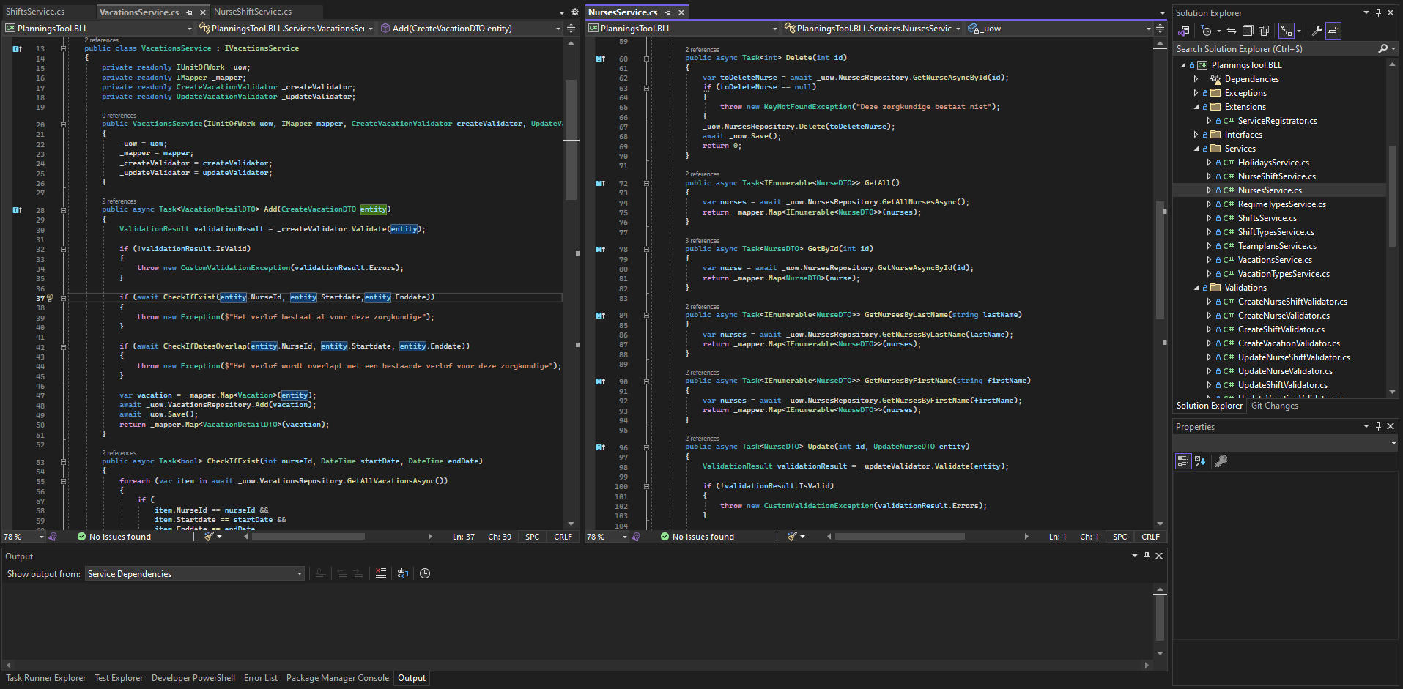
Code

Slide 10

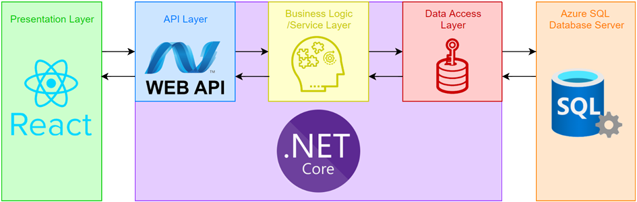
Technologie

Slide 11


Groei

Slide 12


Einde

